Slide 1
MUKAVEMET DERSİ
(Şekil Değiştirme Analizi)
Doç. Dr. Havva Eylem POLAT

Slide 2
Ders Planı
HAFTA | KONU
1 | Giriş, Mukavemetin tanımı ve genel ilkeleri
2 | Mukavemetin temel kavramları
3-4 | Normal kuvvet
5-6 | Gerilme analizi
7 | Şekil değiştirme analizi
8 | Arasınavı
9-10 | Kesme etkisi
11 | Kirişlerde kesit tesirleri
12-13 | Eğilme etkisi
14-15 | Burkulma etkisi

Slide 3
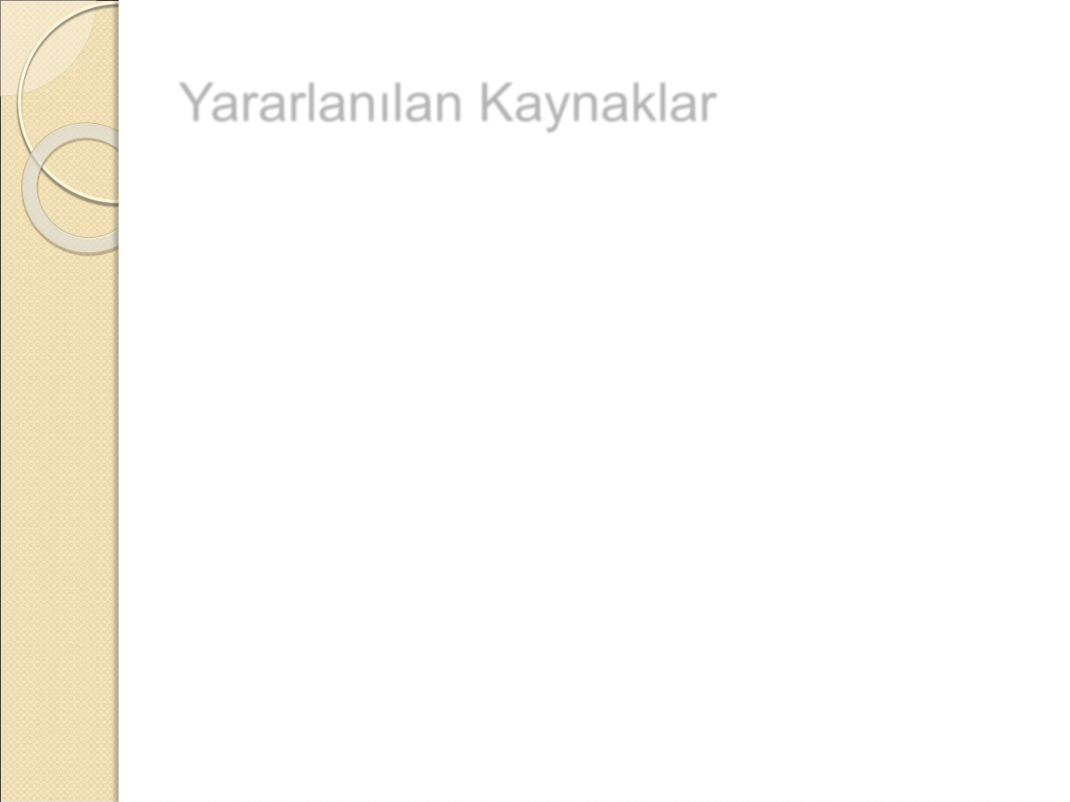
Yararlanılan Kaynaklar
 Girgin, İ., Beyribey, M., 1990. Mukavemet. A.Ü. Ziraat Fakültesi Yayınları: 1191, Ders Kitabı: 341, Ankara.
 Omurtag, M., 2012., Mukavemet I. Birsen yayınevi, İstanbul, 472s.

Slide 4
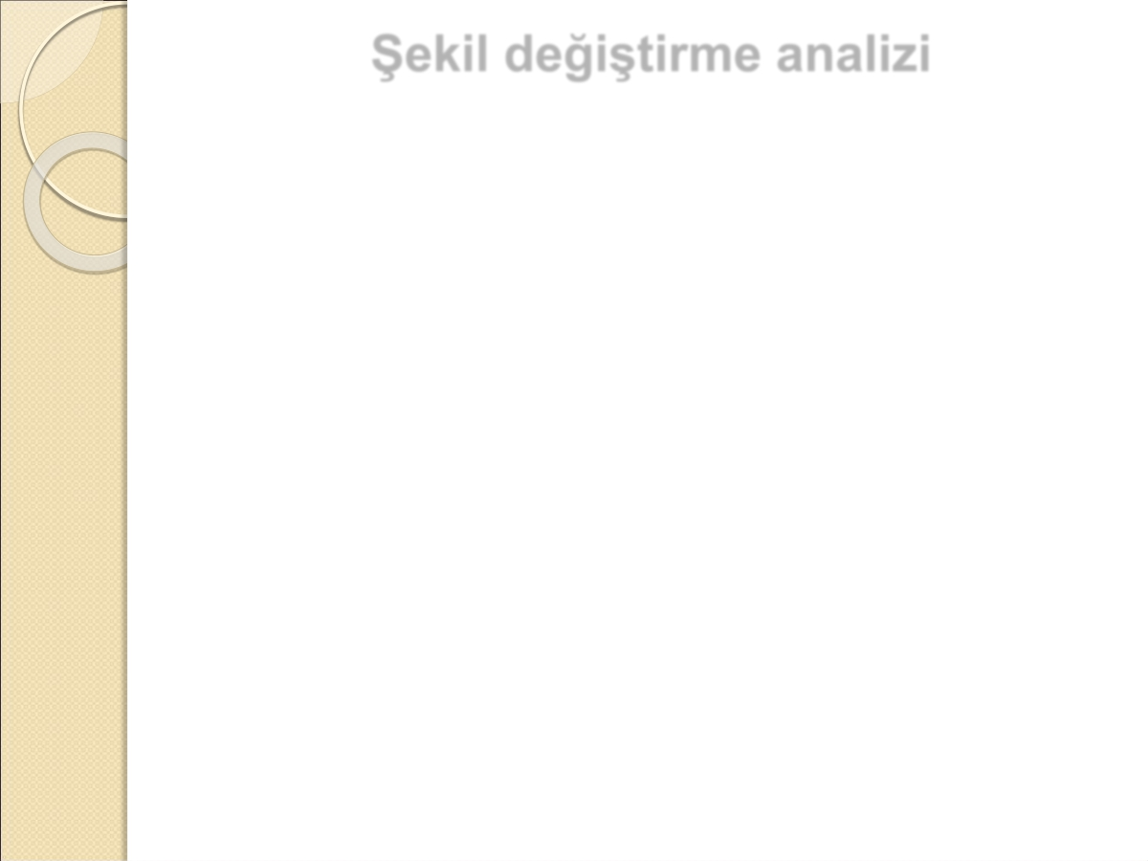
Şekil değiştirme analizi
 Gerilmeler doğrudan ölçülemez. Ancak ölçülen
deformasyon değerinden yararlanılarak
hesaplanabilir.
 En büyük gerilmeler, en büyük şekil değiştirme
doğrultusunda meydana gelir. En büyük birim
deformasyonların bilinmesi için cisim ayırma ilkesine göre küçük parçalara ayrılır. Ve seçilen bir koordinat sisteminin düzlemlerine paralel alınır.
 Böylece seçilen koordinat sistemine göre birim
deformasyonlar (uzamalar) bilinirse, herhangi bir
koordinat sistemine göre oluşacak birim
deformasyonlar da hesaplanabilir. Buna şekil
değiştirme transformasyonu denir.

Slide 5
Şekil değiştirme analizi
 Şekil değiştirmenin iki hali vardır:
1. Düzlem şekil değiştirme
2. Hacimsel şekil değiştirme
1. Düzlem şekil değiştirme
 Bir x-y koordinat sisteminde belirtilen prizmatik bir düzlem elemanının εx , εy ve ɣxy deformasyonlarını yaptığını kabul edelim. Deformasyon vektörleri, değişim öncesi ve sonrasında aynı düzleme paralel düzlemler içinde kalıyorsa, bu şekil değiştirme haline düzlem şekil değiştirme hali denir.

Slide 6
Şekil değiştirme analizi
2. Hacimsel şekil değiştirme
 Basit çekme halindeki çubukta birim uzama (
=
)
miktarı gerilmenin malzemenin elastiklik modülüne oranı ile elde edilir.
 Eksenel yüke maruz bir yapı elemanında yanal
doğrultuda da boyut değişmesi olur. Yanal şekil
değiştirme sayısının, eksenel şekil değiştirme
sayısına oranı poisson oranını ( μ = ) verir.
 Hacimsel şekil değiştirmede x ekseni doğrultusunda uzama, y ve z eksenleri doğrultusunda kısalma ve daralma meydana gelir. (εx→ uzama, εy→ kısalma, εz→ daralma)
εy= εz= - μ . εx
εx= ⇒ εy= εz = - μ

Slide 7
Şekil değiştirme analizi
 Birim hacim değişmesi
εv = ∆ = εx + εy + εz
εv = - μ - μ = (1- 2 μ) ≥ 0
 Genel Hooke Kanunu
Hacimsel şekil değiştirmede üç eksenli gerilme hali
tek eksenli duruma getirilerek, denklem şeklinde
yazılırsa,
εx = 1 [ x – μ ( y + z ) ]
εy = 1 [ y – μ ( x + z ) ]
εz = 1 [ z – μ ( x + y ) ]

